Slide 1
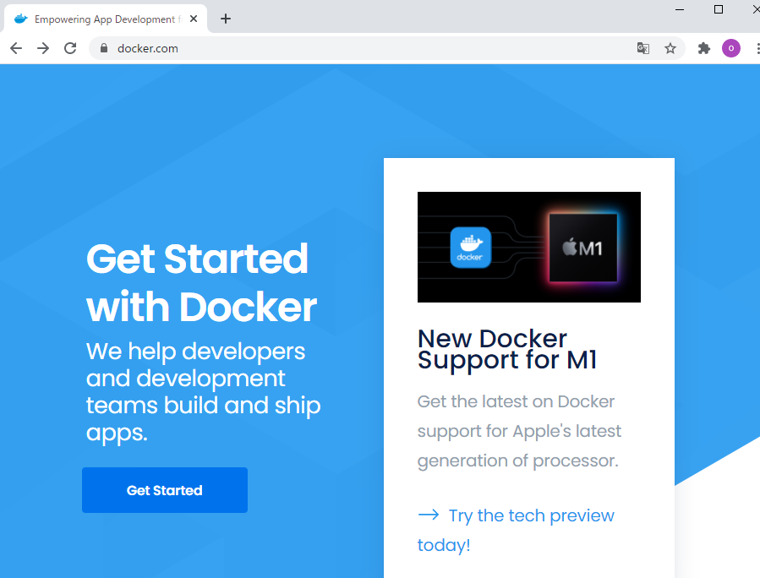
Docker Desktopをダウンロードする
①以下のURLにアクセス
https://www.docker.com/
②クリック

Slide 2
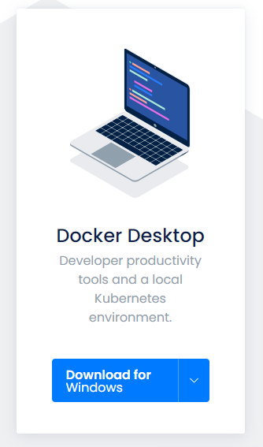
Docker Desktopをダウンロードする
クリック(Mac版も選べます)

Slide 3
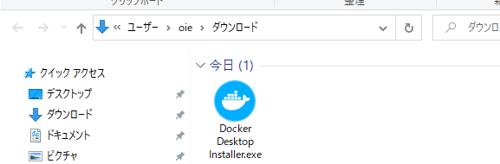
Docker Desktopをインストールする
インストーラーを起動

Slide 4
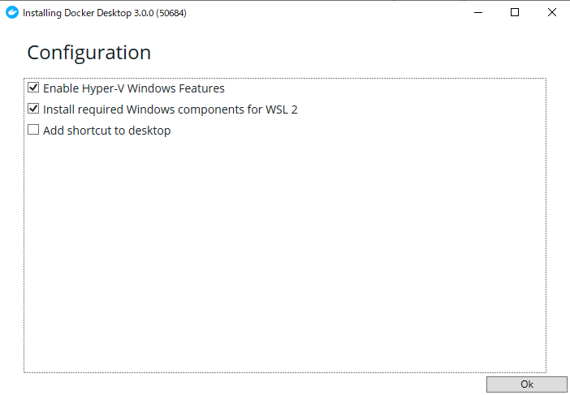
Docker Desktopをインストールする
①チェックONにする
②クリック

Slide 5
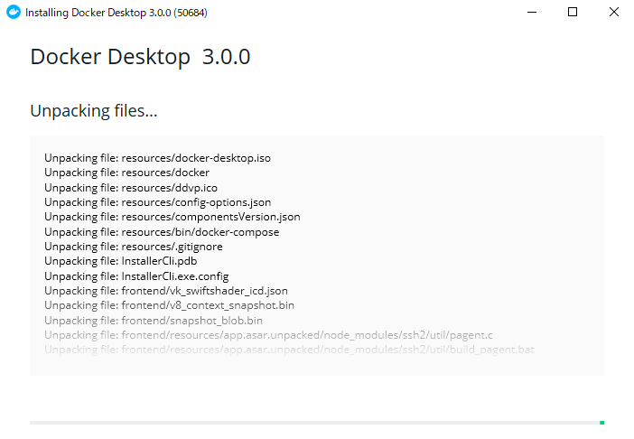
Docker Desktopをインストールする
しばし待ちます...

Slide 6
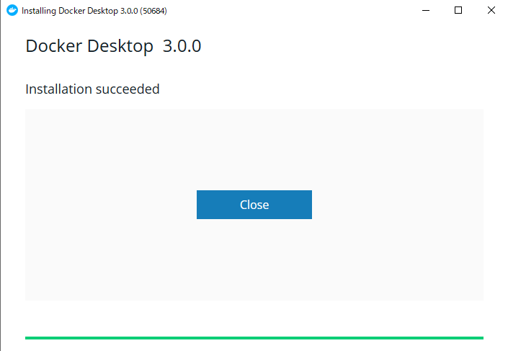
Docker Desktopをインストールする
①クリック
②OSを再起動

Slide 7
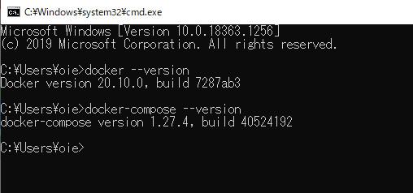
dockerコマンドをテストする
コマンドプロンプトで以下のコマンドを実行して、出力があることを確認します。
> docker --version
> docker-compose --version

Slide 8
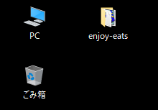
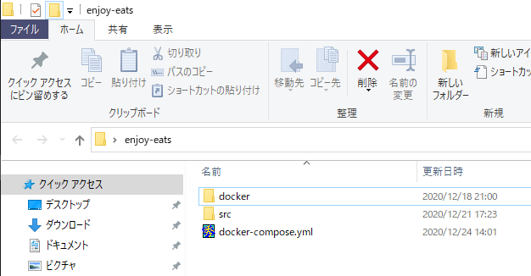
Dockerイメージをビルドする
ダウンロードファイル一式を任意の場所に置きます。ここでは:
C:\Users\oie\Desktop\enjoy-eats
に置いたものとします。
※enjoy-eatsフォルダ直下に、docker-compose.ymlファイルがある状態にしてください。

Slide 9
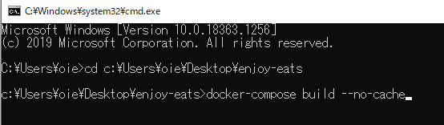
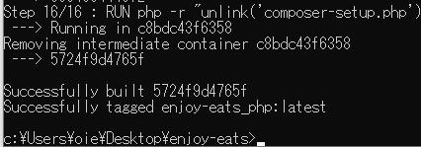
Dockerイメージをビルドする
コマンドプロンプトでenjoy-eatsフォルダに移動し、以下のコマンドを実行します。
> docker-compose build --no-cache

Slide 10
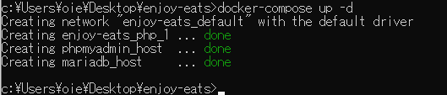
Dockerコンテナを起動する
以下のコマンドを実行します。
> docker-compose up -d
※OSを再起動したときは、毎回このコマンドを実行してコンテナを起動してください。

Slide 11

Dockerコンテナにログインする
①以下のコマンドを実行し、PHPのコンテナIDを控えます。
> docker ps
②控えたコンテナIDを指定し、ログインします。
> docker exec -it <コンテナID> bash

Slide 12
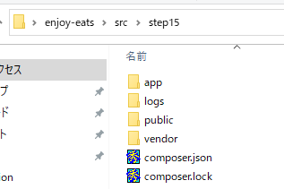
composerでライブラリをダウンロードする
①Dockerコンテナにログインしたままで、以下のコマンドを実行します。
# cd /var/www/html/enjoy-eats/
# sh install-all.sh
②enjoy-eats\src\step*\vendorフォルダができていれば成功です。

Slide 13
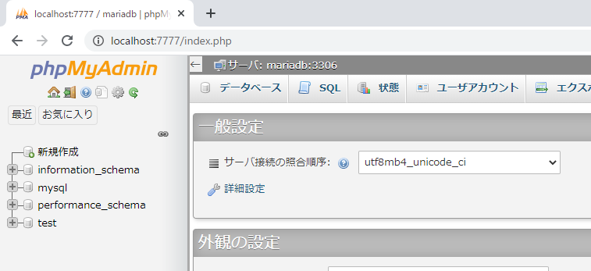
データベースの作成
Dockerコンテナが起動している状態で、以下にアクセスしてください。
http://localhost:7777/

Slide 14
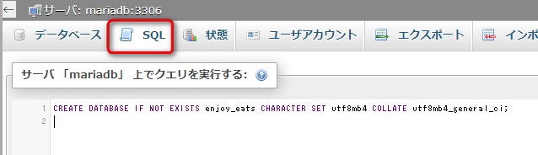
データベースの作成
SQLタブをクリックし、以下のファイルに書かれたSQLを実行します。
enjoy-eats\setup\create-db\create-database.txt

Slide 15
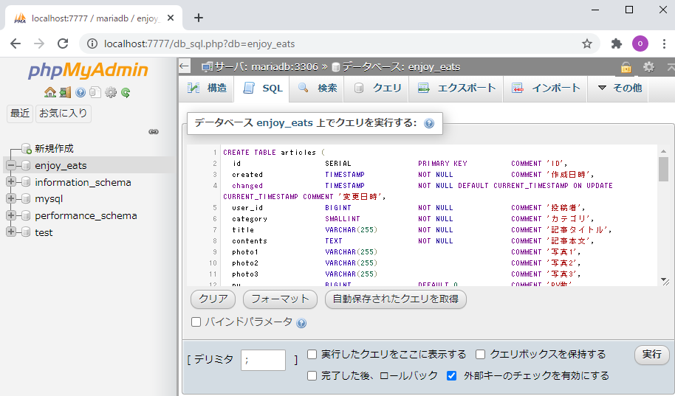
データベーステーブルの作成
左メニューからenjoy_eatsをクリック後、SQLタブをクリックし、以下のファイルに書かれたSQLを実行します。
enjoy-eats\setup\create-db\create-tables.txt
②
①
③

Slide 16
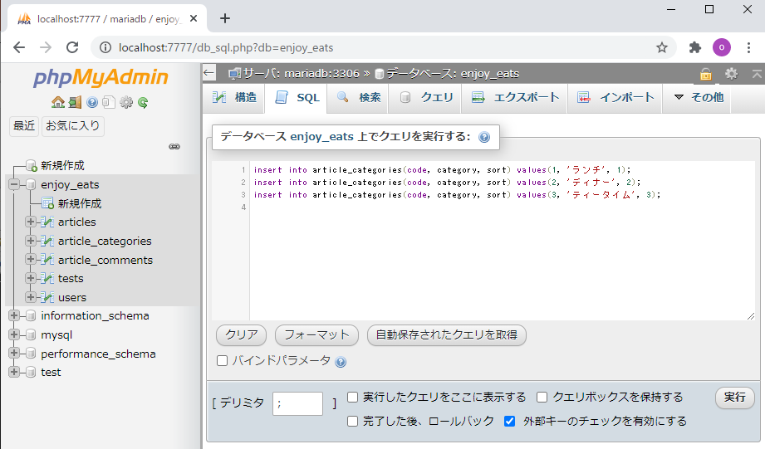
マスタデータの投入
続けて、以下のファイルに書かれたSQLを実行します。
enjoy-eats\setup\create-db\insert-master.txt
①
②

Slide 17
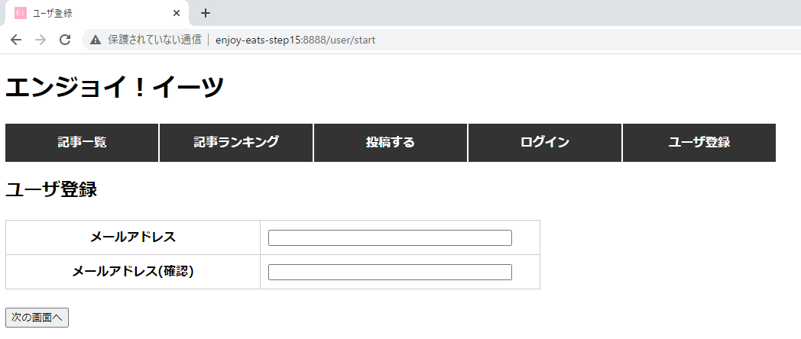
アプリケーションの動作確認
以下のURLにアクセスして、正常に画面が表示されることを確認してください。
http://enjoy-eats-step15:8888

